Slide 1

L’IA au lycée
Comment ça marche?
Comment on s’en sert?
Marc Biver, 9/2/2024

Slide 2

Un petit quiz pour commencer…

Slide 3

Vrai ou faux?

Slide 4


Qui a raison?

Slide 5
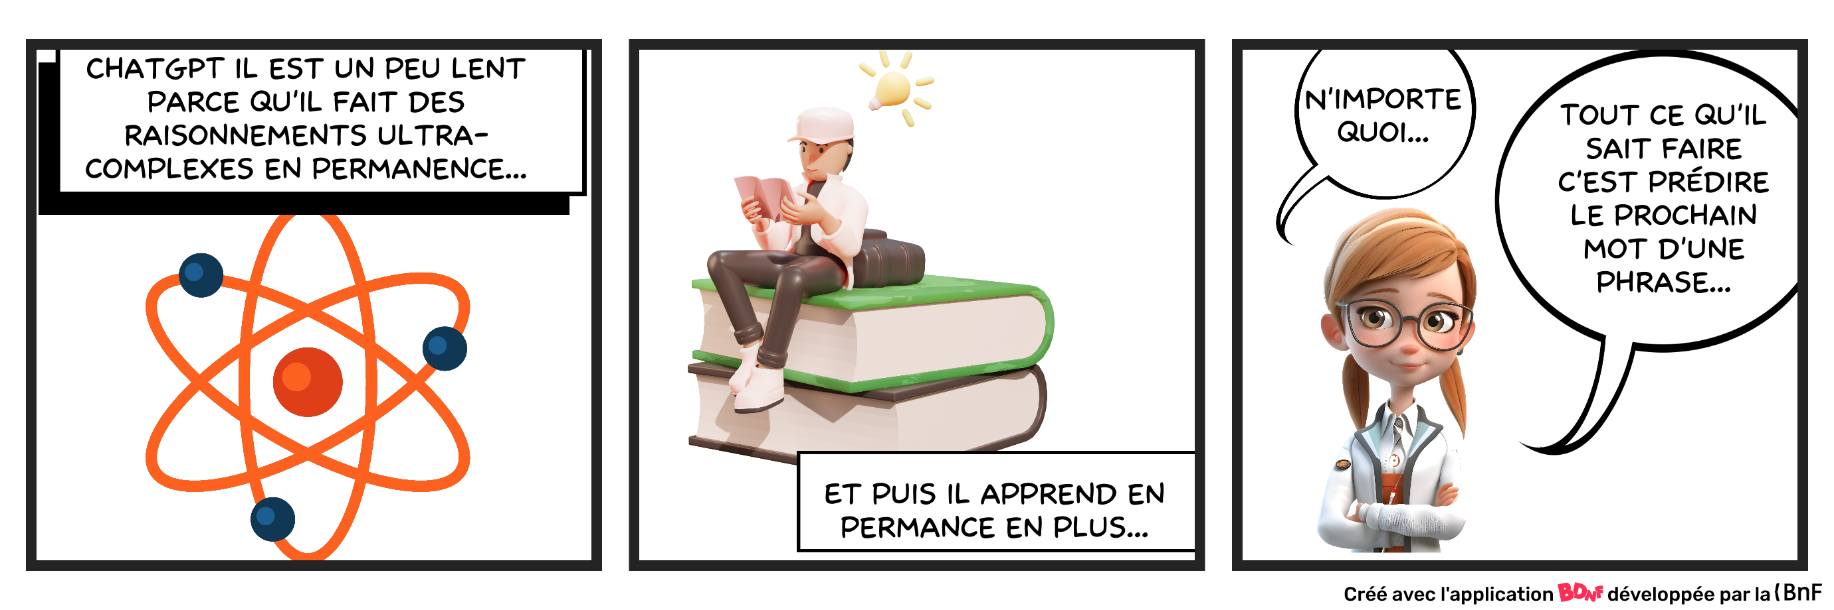
Et là…?

Slide 6

Comment ça marche? (sommairement)

Slide 7
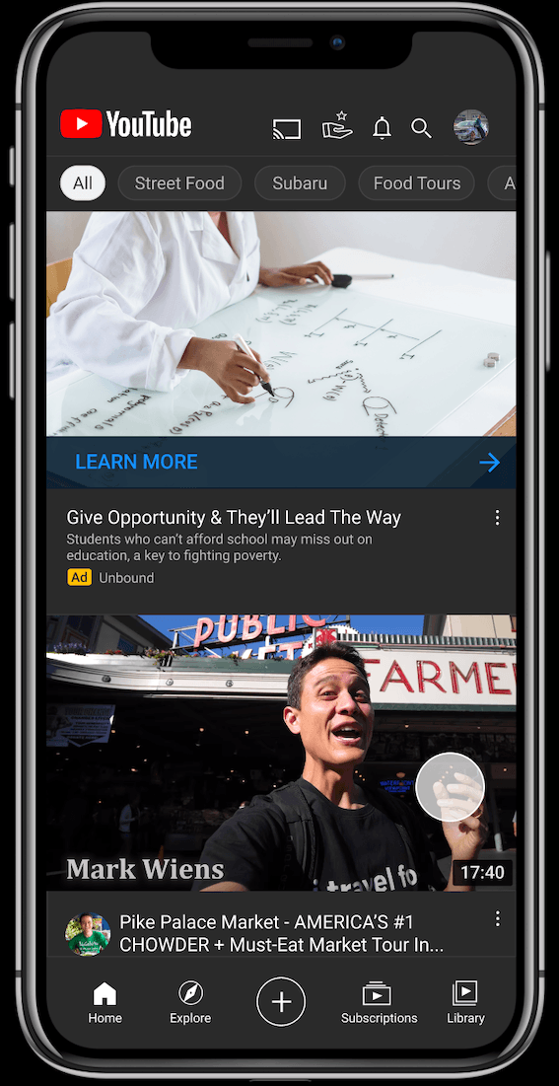


D’abord: de quoi parle-t-on…?
Apprentissage automatique (machine learning)

Slide 8
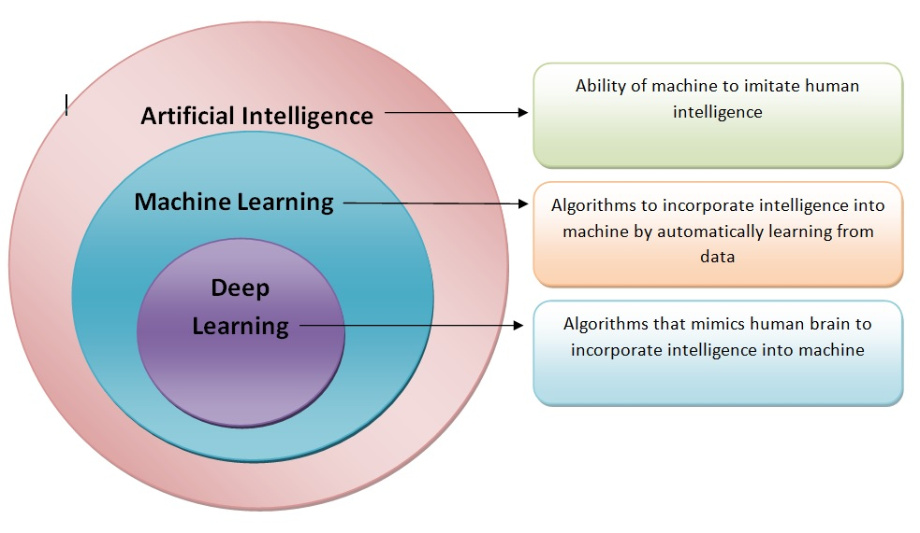
(Dans quels détails ne va-t-on pas entrer?)

Slide 9

Durées de revisions et notes obtenues pour un échantillon d’élèves sur un contrôle
Comment faire des prédictions?

Slide 10
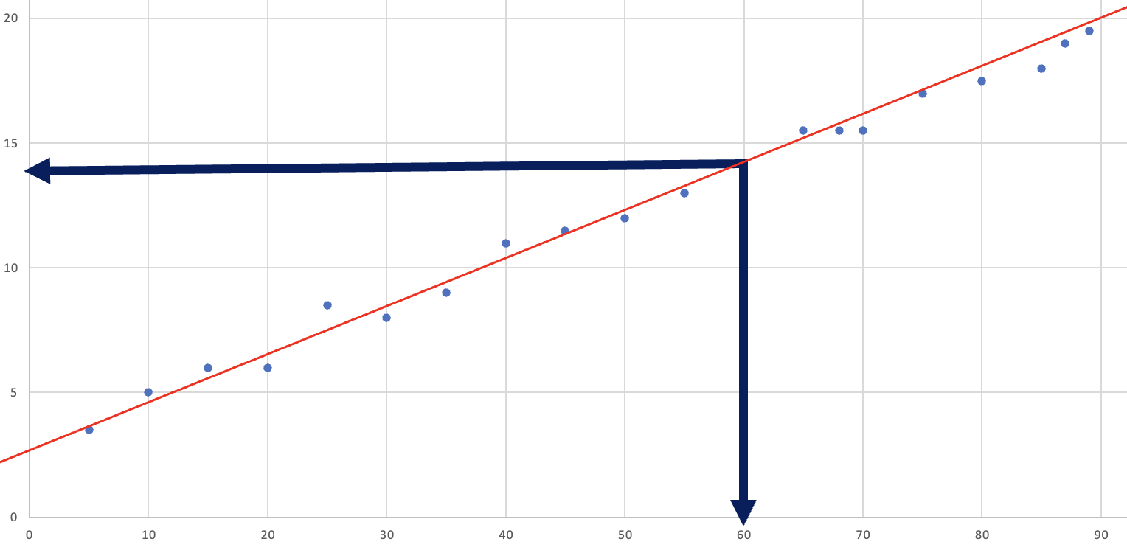
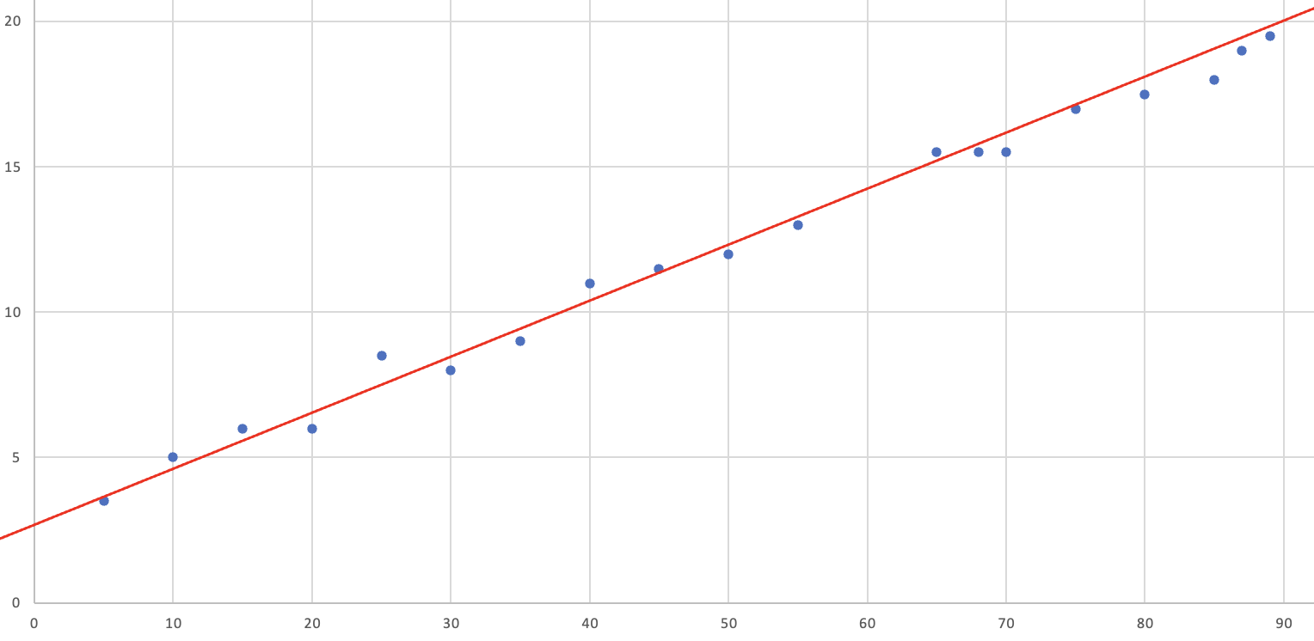
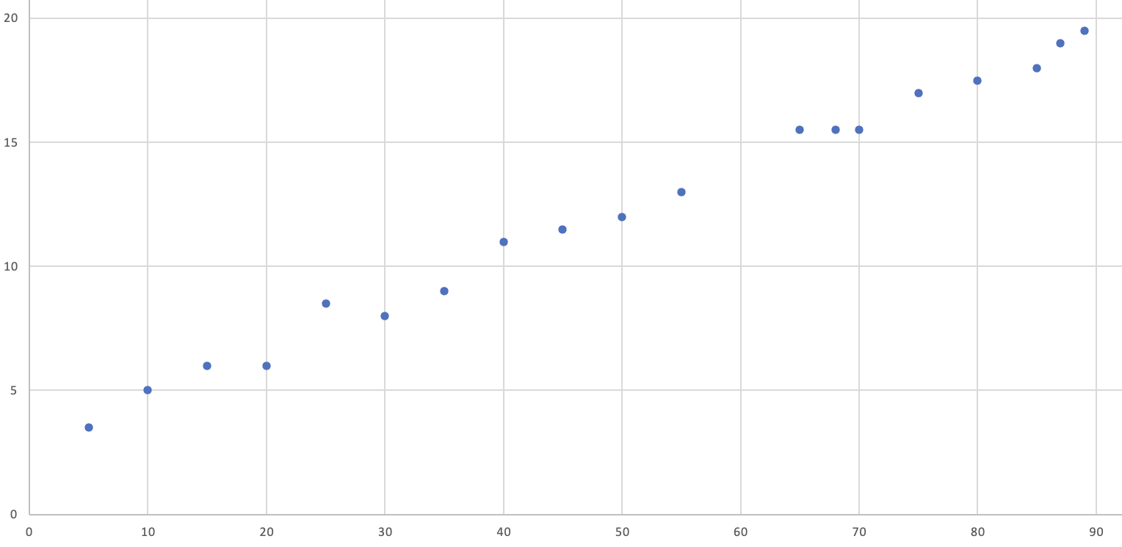
Comment faire des prédictions?

Slide 11

Est-ce que sa dernière note était meilleure que prévu?
Est-ce qu’il a triché?
Comment faire des prédictions?
Est-ce qu’elle a eu de la fièvre ces derniers jours?
Est-ce qu’il a des problèmes familiaux en ce moment?

Slide 12
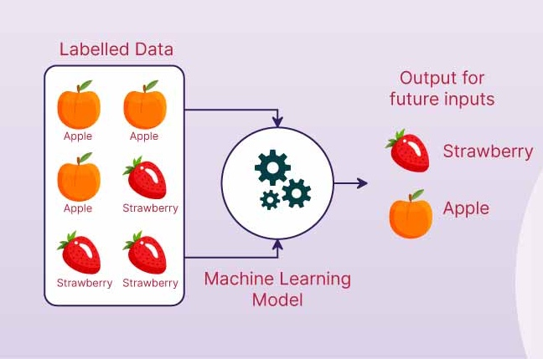
Apprentissage supervisé

Slide 13
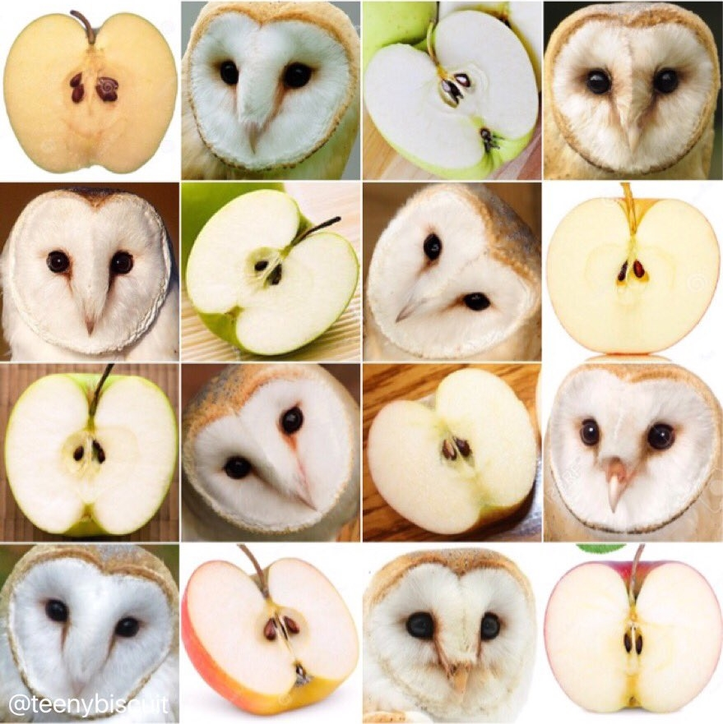
Ça peut parfois être compliqué…

Slide 14


Slide 15
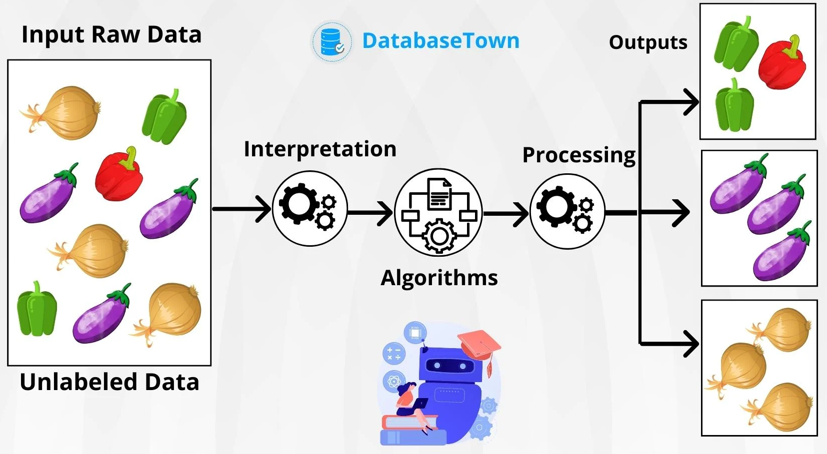
Apprentissage non supervisé

Slide 16
Et ChatGPT dans tout ça?
Qu’est-ce qu’il prédit?
Qu’est-ce qu’il apprend?

Slide 17

GPT – fonctionnement unitaire
Le chat a mangé la...
souris
72%
On parle de « complétions plausibles »
croquette
18%
...

Slide 18
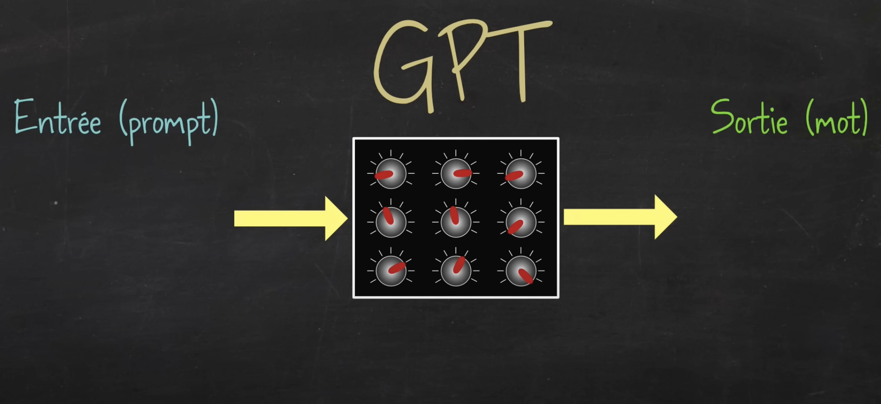
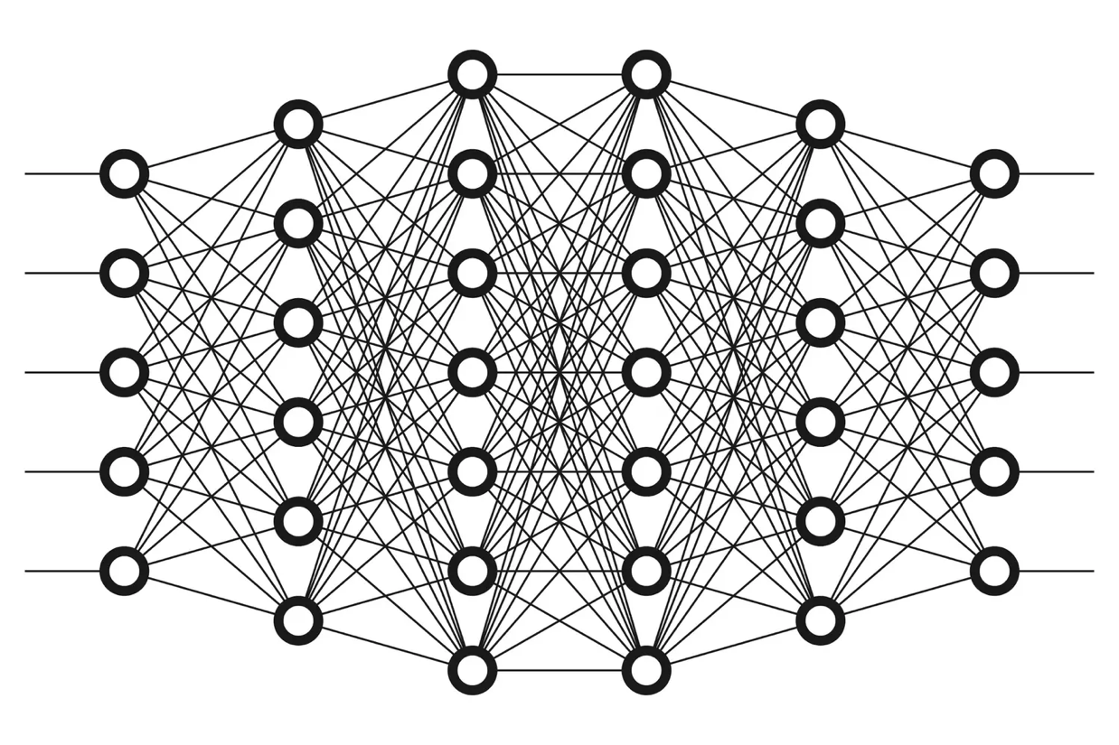
GPT – fonctionnement unitaire
1.000.000.000.000 (mille milliards) de paramètres (?)

Slide 19




ChatGPT – 1ère phase d’apprentissage (non supervisé)

Slide 20






ChatGPT – 2ème phase d’apprentissage (supervisé)

Slide 21
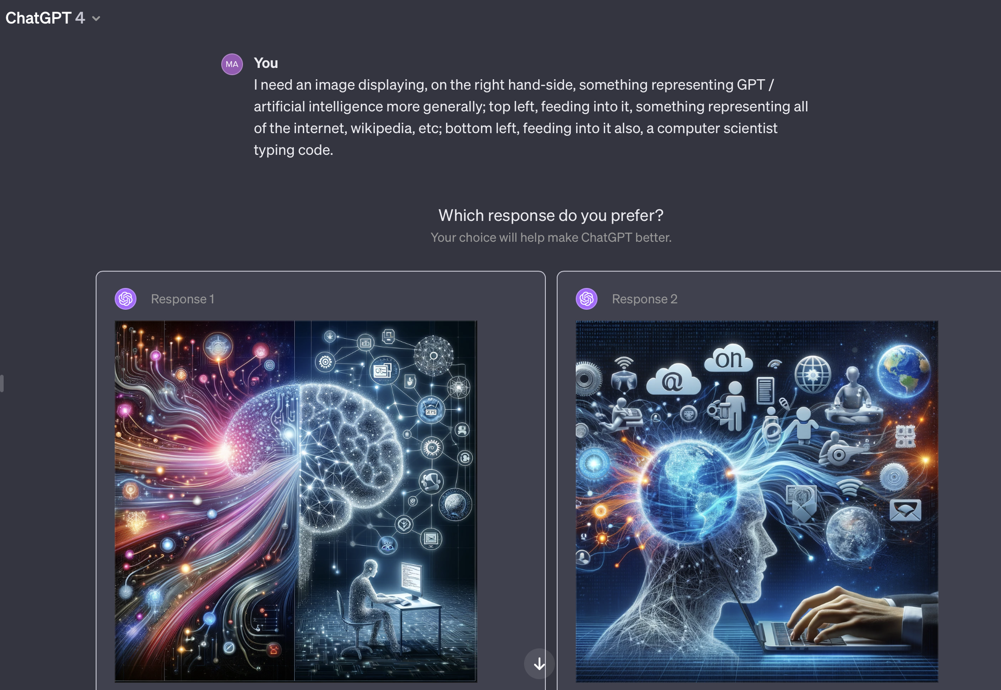
ChatGPT – renforcement

Slide 22



Slide 23

Comment on s’en sert?

Slide 24
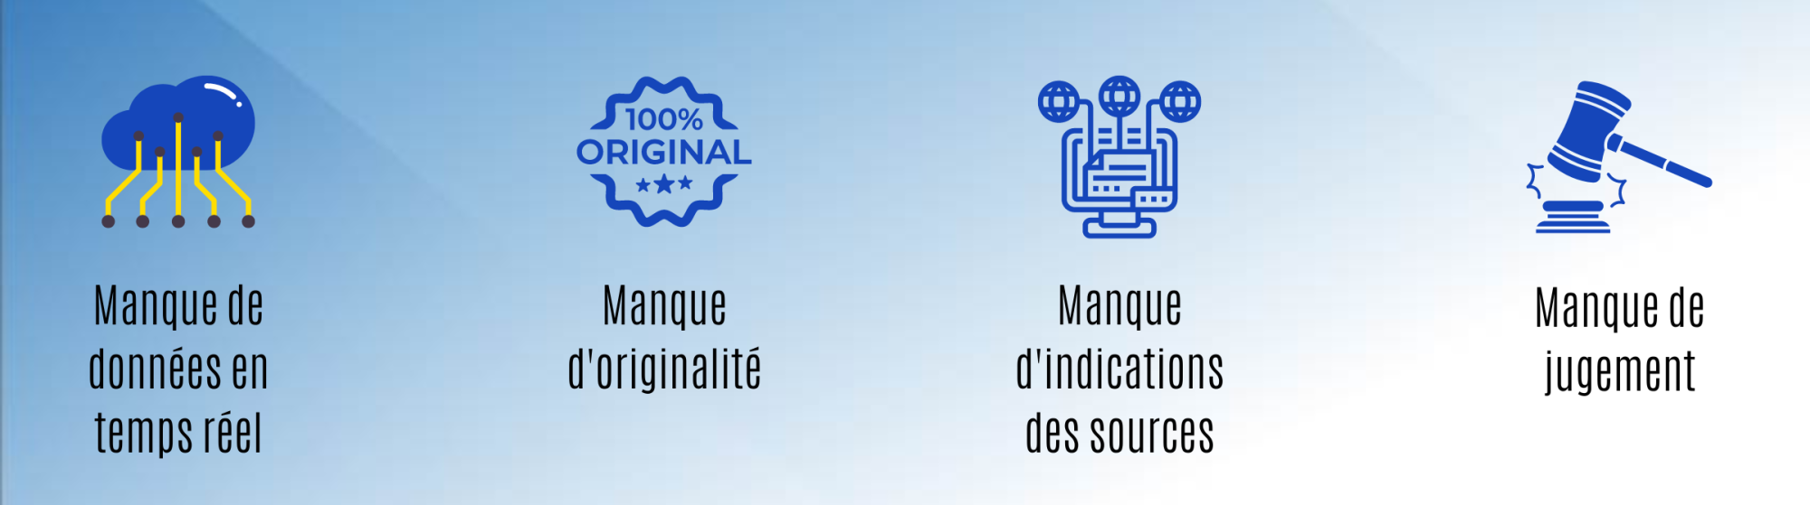
Limites de ChatGPT
Ne pas oublier comment il est entrainé – ni ce qu’il fait.
Ne pas oublier qu’il ne « pense » pas.
Toujours vérifier ce qu’il vous dit!

Slide 25

Utilisation en tant qu’élève de 1ère ➔ à faire
L’utiliser en tant que tuteur:
Réexpliquer des concepts;
Donner des exercices d’entrainement;
Faire des corrections / répétitions de devoirs.
Débattre / développer des arguments.
Corriger améliorer un travail.
Toujours demander des explications!

Slide 26

Utilisation en tant qu’élève de 1ère ➔ à NE PAS faire
Rechercher des faits – préférez les sources « réelles ».
Faire de la numération / des calculs.
Utiliser quelque chose que vous ne comprenez pas:
Risque d’erreur;
Risque de vous faire prendre;
Aucun apprentissage!
Demander de faire à votre place:
Triche / plagiat / risque de vous faire prendre;
Perte de temps – ChatGPT ne sera pas là le jour du contrôle!

Slide 27
Exprimez-vous simplement, clairement, avec des phrases concises – l’ambigüité est l’ennemi.
Donnez du contexte – notamment qui vous êtes et qui vous voulez qu’il soit.
Engagez une conversation.
Utilisez des exemples pour « montrer » ce que vous voulez obtenir.
Conversations / Salons Discord – un par sujet!
Ecrivez vos prompts à côté puis copiez / collez-les.
Décomposez les tâches que vous lui demandez.
Demandez des arguments, pas une opinion!
Prompts: Quelques conseils

Slide 28
Quelques exemples concrets…
Le calcul des mille mois – et l’incapacité à voir l’incoherence.
[Edit 20/02: deux semaines plus tard, ChatGPT ne fait plus l’erreur ➔ voir 01bis]
Entrainement contrôle sur parcours de liste.
Tutorat multilingue dictionnaires Python
Tutorat développé dictionnaires Python
Contrôle fonctions affines.
Le prompt du projet gestionnaire de taches:
>> Sous forme de tableau, développe un programme pour aider les utilisateurs à gérer leurs tâches quotidiennes. Ils pourront ajouter, visualiser et supprimer des tâches. Ils pourront également mettre une heure pour la réalisation des tâches.

Slide 29
Ne vous sentez pas obligés – si le principe ne vous plait pas, ou que vous vous sentez mal à l’aise, ou que tout simplement vous ne voyez pas l’intérêt…
Vidéos / podcasts explicatifs – mail pendant les vacances.
Entrainez-vous! Ayez le réflexe d’utiliser ChatGPT comme tuteur dans différentes matières – et voyez celles où il est utile.
GARDEZ TOUJOURS VOTRE ESPRIT CRITIQUE.
Pour aller plus loin

